Slide 1
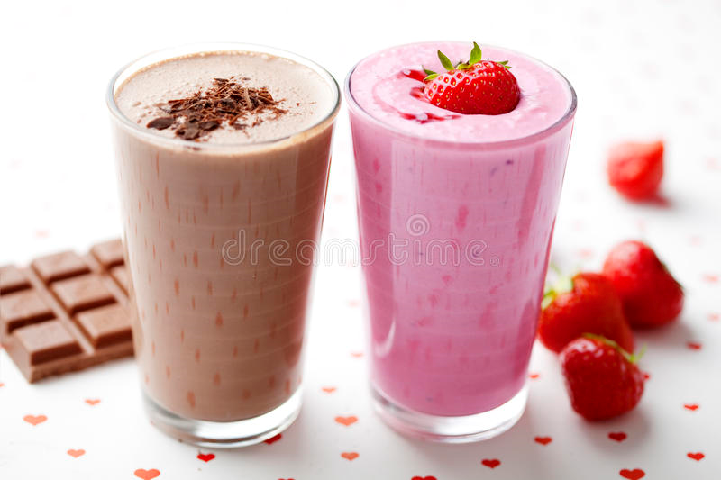
Smoothie Toeti-Frouti
Redouan
Technologie en Toepassing

Slide 2
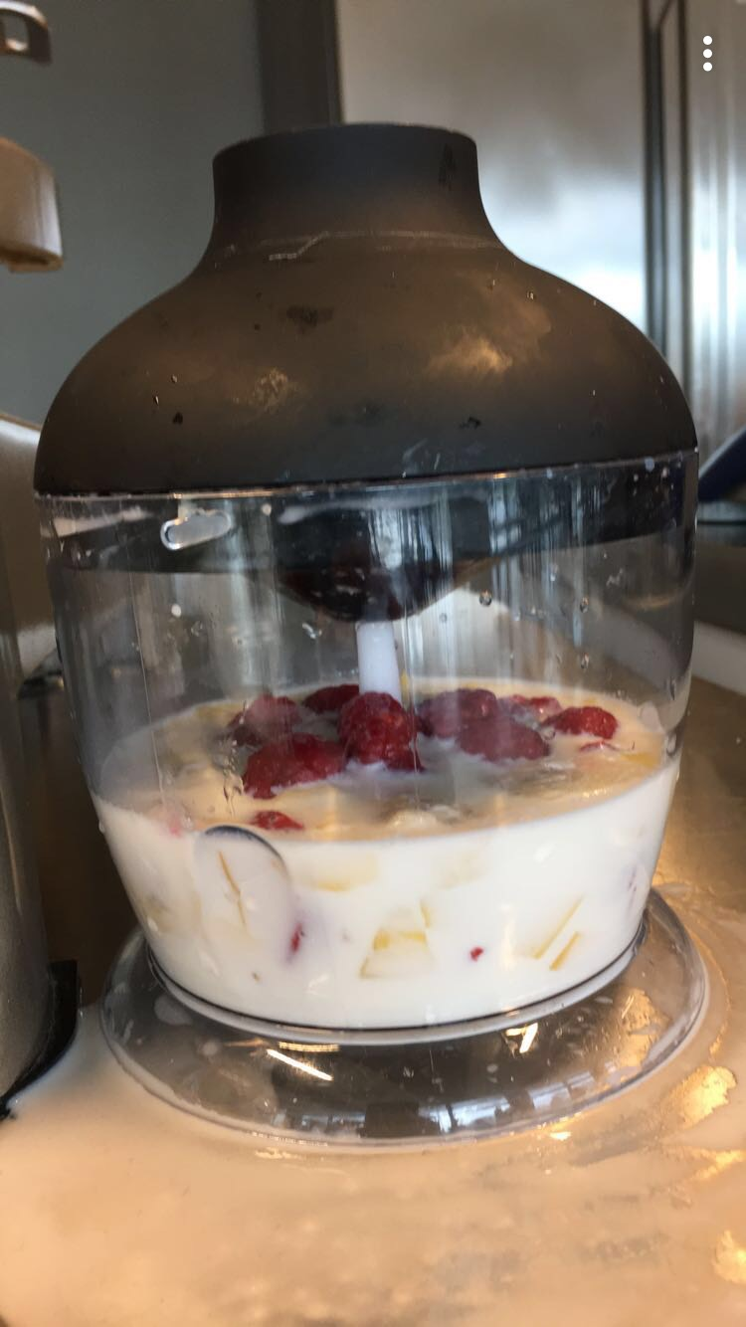
Toeti-Frouti
Aardbei 45gram
Banaan 55gram
Frambozen 45gram
Mango 95gram
Suiker 10gram

Slide 3
Toeti-Froeti
Smaakvol
Kleurrijk
Gezond
lekker

